Slide 1
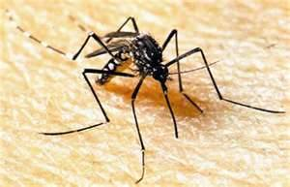
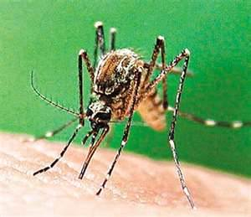
登革熱知多少?

Slide 2
何謂登革熱?
登革熱俗稱「天狗熱」或「斷骨熱」，是一種藉由病媒蚊叮咬而感染的急性傳染病。登革熱發生地區包括熱帶及亞熱帶有斑蚊分布的地區，包括亞洲、非洲、中南美洲及大洋洲等。
http://longchain.pixnet.net/blog/post/20499484

Slide 3
登革熱的症狀
典型登革熱的症狀為發燒、頭痛、喉嚨痛、倦怠、骨骼及肌肉酸痛，出疹子、淋巴腫大、血小板低下(有皮下出血點)，一般很少有併發症。而登革出血熱則是同一個人在先前若已感染過四型中的任一型病毒，其體內產生的抗體若是遇上另一型病毒，不但沒有保護的效果，反而會引發過敏反應，除了有上述的典型症狀外，常出現出血、呼吸心肺衰竭及休克等，死亡率可高達50%。
http://tw.knowledge.yahoo.com/question/question?qid=1004123002133

Slide 4
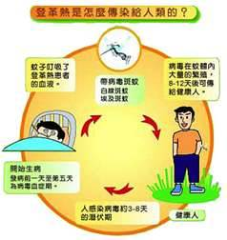
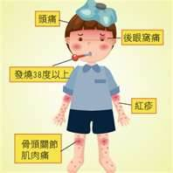
如何治療登革熱
治療以支持性為主。病人宜充分休息，如有高燒，可用退燒葯及冰枕來降溫，但不要使用阿斯匹靈以免增加出血的危險性。水分和電解質的補充也很重要，以免因高燒、冒汗、進食不佳及嘔吐、腹瀉而脫水。至於出血性登革熱的治療更須小心，必須及早診斷而給予及時的治療：包括生命現象的評估、脫水、電解質不平衡及紅血球濃縮的程度，均須仔細觀察。尤其在疾病進行的前四十八小時最是危險，隨時有休克的可能性。出血性登革熱如產生休克症狀，則死亡率可達百分之四十至五十。
http://av.ccps.kh.edu.tw/ks/home/study085/public_html/protect2.htm

Slide 5
如何預防登革熱
1.裝 設 紗 窗 、 紗 門 。
2.登 革 熱 流 行 期 間 ， 睡 覺 時 應 掛 蚊 帳 。
3.應 選 購 環 境 保 護 署 登 記 合 格 之 環 境 衛 生 用 藥 ， 於 家 庭 陰 暗 處 噴 灑 ， 非 必 要 時 不 使 用 殺 蟲 劑 。
4.白 天 室 內 陰 暗 處 可 使 用 捕 蚊 燈 滅 蚊 。
5.傳 播 登 革 熱 的 病 媒 蚊 是 埃 及 斑 蚊 及 白 線 斑 蚊 。 這 兩 種 蚊 子 都 是 在 白 天 吸 血 ， 吸 血 場 所 大 多 在 屋 內 或 野 外 陰 暗 處 ， 如 樹 林 或 竹 林 內，外出使用防蚊藥膏(水) 。
http://www.cichb.gov.tw/health/health19.htm

Slide 6
謝謝大家

